Slide 1
Capsulite rétractile

Slide 2
Capsulite rétractile
52 ans pas d’atcd remarquable
Capsulite 2016 gauche
Nlle capsulite depuis 3 mois droite

Slide 3
Capsulite rétractile : CAT ?
TTT medical et kiné
Infiltration simple ?
Arthrodistension ?

Slide 4
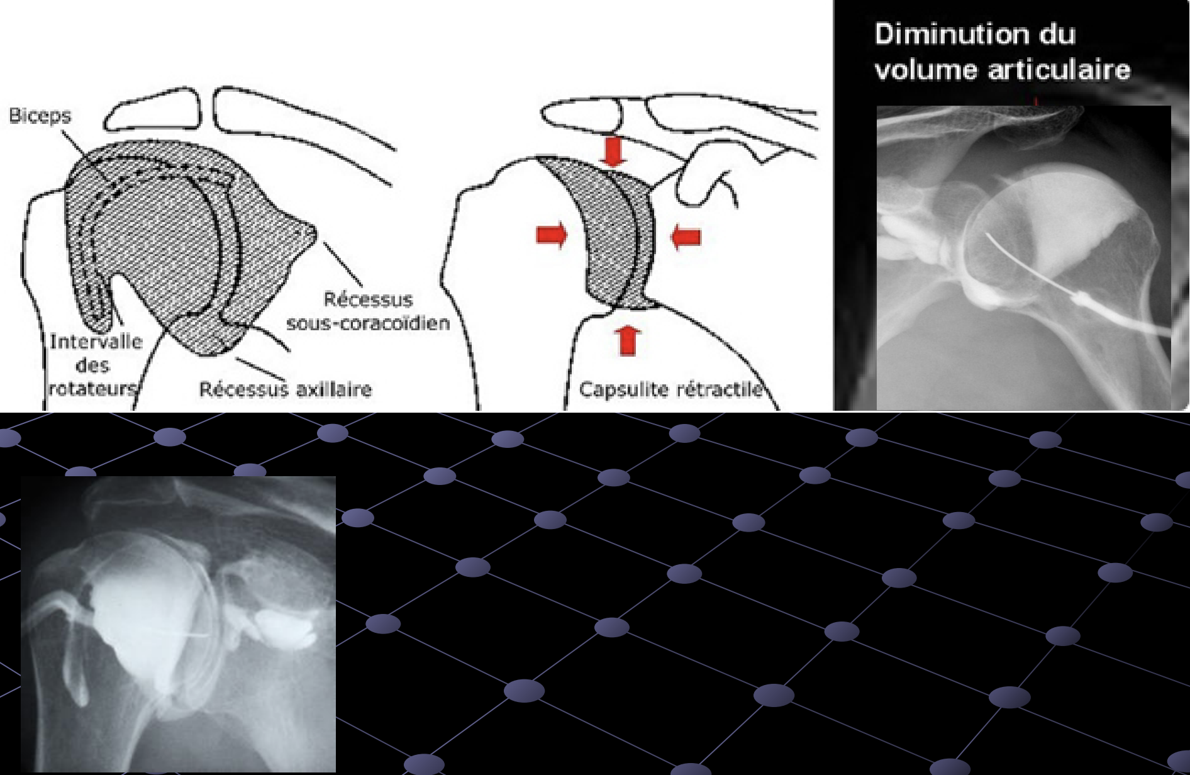

Slide 5
Capsulite rétractile : CAT ?
Pas de diabète, pas de facteur iatrogène…
Intérêt d’une RP ??

